Slide 1
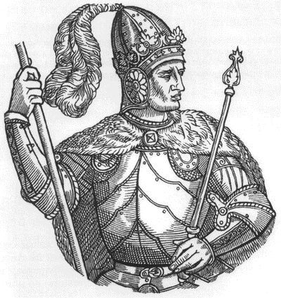

Slide 2
Внутренняя и внешняя политика Витовта
Внутренняя политика |  |  |  | Внешняя политика
 |  | 1413 г. – Городельская уния.
 |  | В 1398 г. добился признания своей власти над Новгородом.
 |  | 1398 г. – Салинское соглашение с Тевтонским орденом.
 |  | 1399 г. - поражение на р. Ворскле с татарами.
 |  | 1401 г. – Виленско-Радомская уния (союз ВКЛ и Польши против немецкой агрессии).
 |  | 1392 г. – Островское соглашение.
 |  | Присоединены земли в низовьях Днепра.
 |  | Опирался на мелких и средних феодалов.
 |  | Расширил границы ВКЛ от Балтийского до Чёрного морей, от низовьев Западного Буга до р. Угра.
 |  | Ввёл систему наместничества.
 |  | «Великая война» (1409 - 1911). Вернул Жемайтию.
 |  | Подчинил Тверь и Псков.
 |  | Распространил влияние на Москву.
 |  | Вмешивался в династическую борьбу в Золотой Орде.
 |  | Поддержал гуситов в Чехии.

Slide 3
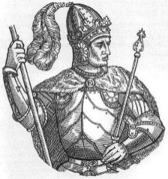
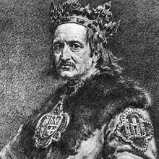
1385 г. – Кревская уния
Восстание на белорусских землях
Андрей
Полоцкий
1392 г. – Островское соглашение

Slide 4
Год | Уния | Последствия
1385 г. | Кревская уния | Укрепление обороноспособности ВКЛ и Польши. Недовольство православного населения ВКЛ окатоличиванием. Угроза потери самостоятельности ВКЛ.
1401 г. | Виленско-Радомская уния | Государственный и политический союз ВКЛ и Польши против агрессии крестоносцев. Витовт официально приобрёл титул великого князя, стал пожизненным господарём.
1413 г. | Городель-ская уния | Сохранение обособленности ВКЛ. Высшие посты в государстве могли занимать только католики.

Slide 5
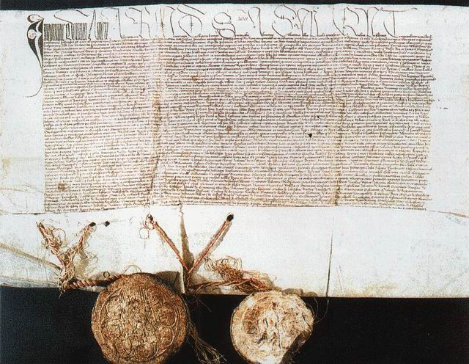
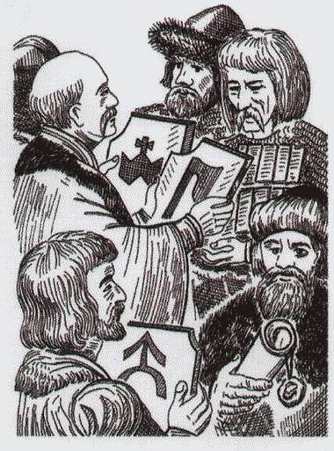
Грамота
Городельской
унии
Литвины
принимают
гербы от поляков

Slide 6
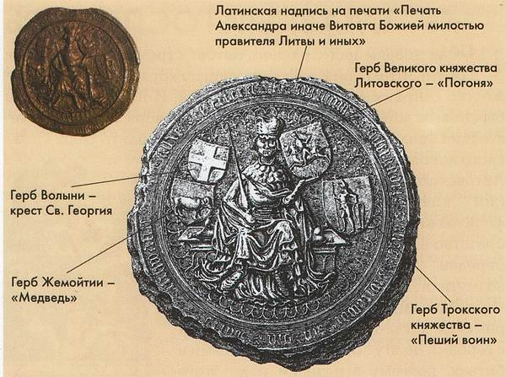

Slide 7
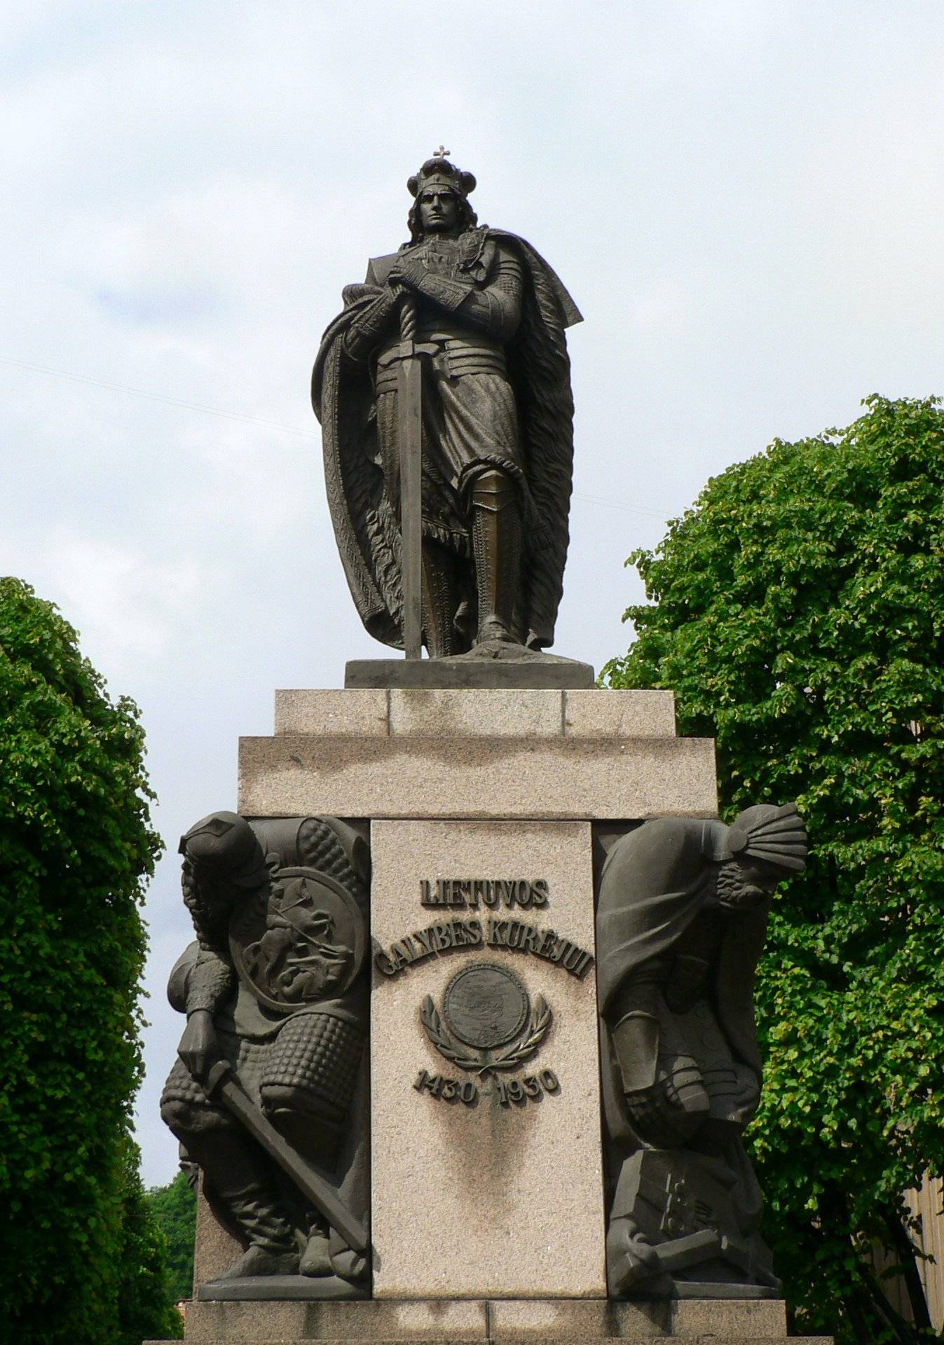
Каунас (Литва),
бульвар Свободы

Slide 8
Витовт
Бирута
Тохтамыш

